Slide 1
Dersin Genel Tekrarı
NET 115- Temel Elektronik
Öğr. Gör. Nuri Furkan koçak

Slide 2
Dersin Genel Tekrarı
V-I karakteristiği aşağıda verilen bir diyot R_{Y} = 1 kΩ olan seri direnç üzerinden ileri kutuplanacak şekilde DC gerilim kaynağına bağlanmıştır. Diyodun çalışma noktasını bulunuz.
a) VS = 1 V b) VS = 2 V

Slide 3
Dersin Genel Tekrarı
Aşağıda verilen devrede,
a) İdeal diyot için,
b) Silisyum diyot için,
c) Germanyum diyot için
diyot akımını ve direnç gerilimini bulunuz. (20)

Slide 4
Dersin Genel Tekrarı
Aşağıdaki devrelerde, giriş gerilimlerine göre çıkış gerilimlerinin değişimini çiziniz.

Slide 5
Dersin Genel Tekrarı
Aşağıda verilen kenetleyici devrelerinde, giriş gerilimlerine göre çıkış gerilimlerinin değişimini çiziniz.

Slide 6
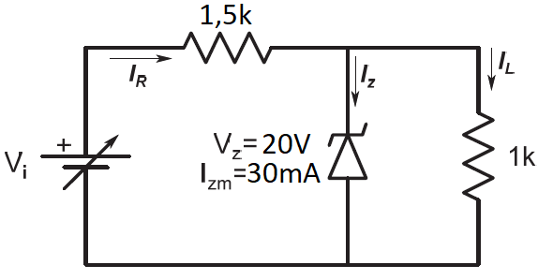
Dersin Genel Tekrarı
Aşağıdaki devrede zenerin regulasyon işlemini yerine getirebilmesi için giriş geriliminin alabileceği değer aralığını bulunuz.

Slide 7
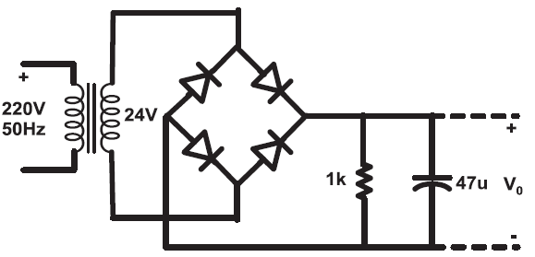
Dersin Genel Tekrarı
Aşağıdaki devrelerde, giriş gerilimlerine göre çıkış gerilimlerinin değişimini çiziniz.

Slide 8
Dersin Genel Tekrarı
Işık yayan diyotlar;
a. Kısaca açıklayarak sembolünü çiziniz.
b. Nerelerde kullanılır?
c. Çalışma akımlarını ve gerilimlerini yaklaşık olarak yazınız.

Slide 9
Dersin Genel Tekrarı
Şebekeden alınan AC formundaki sinüzoidal gerilim, DC gerilime dönüştürülürken kullanılan elemanlardan iki tanesini şekil çizerek açıklayınız.

